Slide 1
Развёртывание СУБД Postgres с использованием средств автоматизации развёртывания и управления приложениями
Автор: студент ВГТУ гр. мИИВТ-241
Ульянов Артем

Slide 2
Задачи
Разработать структуру базы данных в СУБД Postgres
1
2
Наполнить базу данных данными
Написать ряд запросов к базе данных
3
Поставить и выполнить задачи для своей бд
4
5
Сделать отчет

Slide 3
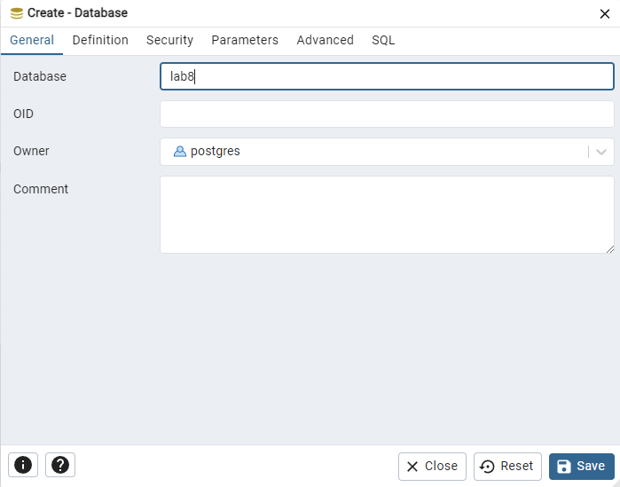
Создание базы данных

Slide 4
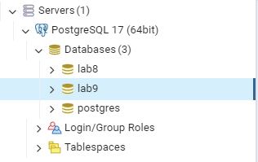
Создание базы данных

Slide 5
1) CREATE TABLE - Создает таблицу для хранения информации. 2) IF NOT EXISTS – Проверяет существуют ли таблицы с данным назва-нием, если таблица существует, SQL не выполняет команду создания. 3) Вводим названия строк. 4) Тип данных - Для идентификаторов используется SERIAL, что автома-тически создает последовательность для генерации уникальных значений. Для текстовых полей используются VARCHAR, а для денежных значений — DECIMAL (10 – символов в числе, 2 – символов после запятой). DATE – тип данных для хранения даты. 5) Primary key – Первичный ключ, показывает уникальность записи. 6) References – Внешний ключ, устанавливает связь между таблицами. 7) ON DELETE CASCADE – При удалении записи из родительской табли-цы, то удаляется запись в дочерней таблице.
Описание SQL скрипта

Slide 6
INSERT INTO Orders (CustomerID, OrderDate, TotalAmount) VALUES (1, '2023-10-01 10:30:00', 25.00), (2, '2023-10-02 12:15:00', 30.50), (3, '2023-10-03 14:45:00', 15.00), (4, '2023-10-04 09:00:00', 42.75), (5, '2023-10-05 11:20:00', 22.50);
Описание SQL скрипта

Slide 7
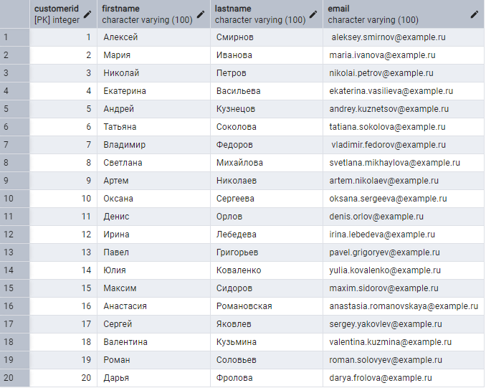
Пример заполнения
таблица клиенты
SELECT*FROM customers

Slide 8
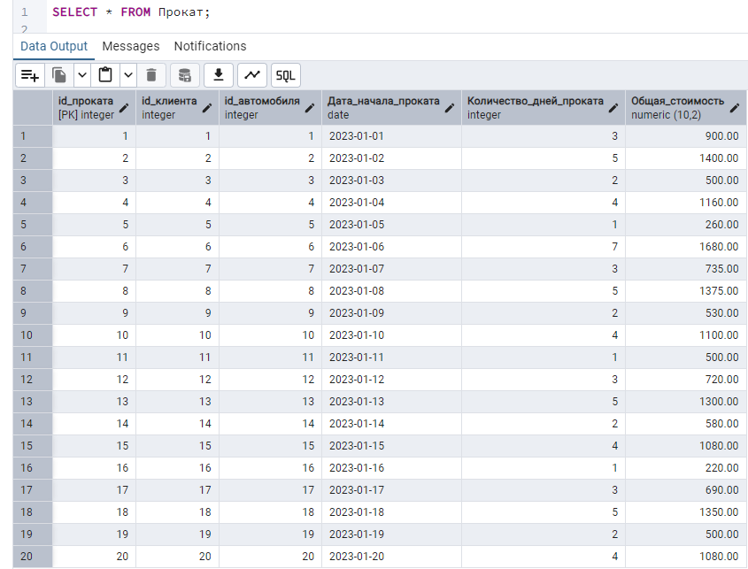
Пример заполнения
таблица клиенты
SELECT*FROM Прокат;

Slide 9
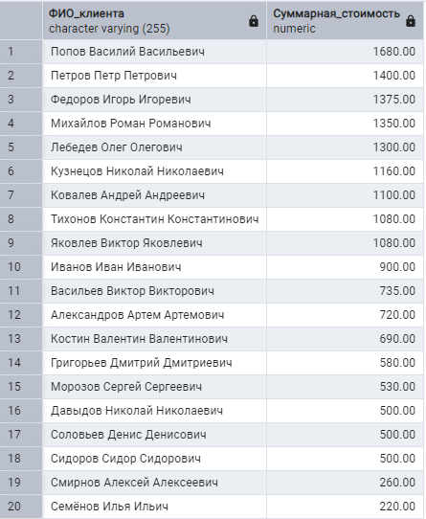
Вернуть список клиентов и суммарную
стоимость аренды каждого клиента
Код реализации
SELECT k.ФИО_клиента,
SUM(p.Общая_стоимость) AS Суммарная_стоимость
FROM Клиенты k
JOIN Прокат p ON k.ID_клиента = p.ID_клиента
GROUP BY k.ФИО_клиента
ORDER BY Суммарная_стоимость DESC;

Slide 10
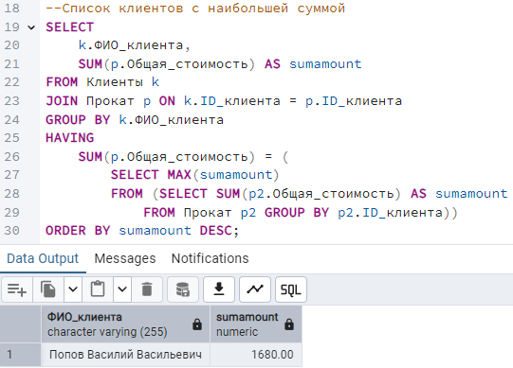
Вывести клиента или клиентов с наибольшей суммой аренды авто
Код реализации

Slide 11
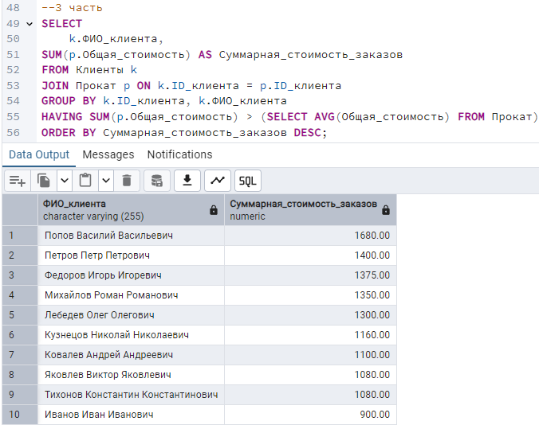
Вывести список клиентов, которые потратили больше среднего на прокат отсортировать по убыванию суммы заказов.
Код реализации

Slide 12
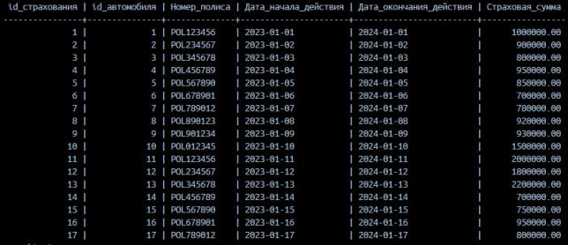
YML формат таблиц
Пример вывода таблицы в Docker для таблицы «Страхование»

Slide 13
1) docker-compose up –d 2) docker exec -it games-dbpost-1 psql -U usrcompose -d dbcompose 3) psql -U usrcompose -d dbcompose 4) Select * From Страхование
Основные команды Docker

